Slide 2
•
•
•
•
•
•
•

Slide 4
•
•
•
•
•
•
•
•

Slide 5
•
•
•
•
•
•
•
•

Slide 7
•
•
•
•
•
•
•
•
•
•
•

Slide 10
•
•
•
•

Slide 11
•
•
•
•
•
•
•
•
•
•

Slide 12
•
•
•
•
•
•
•
•
•
•
•
•

Slide 13
•
•
•
•
•
•
•
•
•
•

Slide 15
•
•
•

Slide 16
•

Slide 17
•
•
•
•
•
•
•
•

Slide 18
•
•
•
•
•
•
•

Slide 19
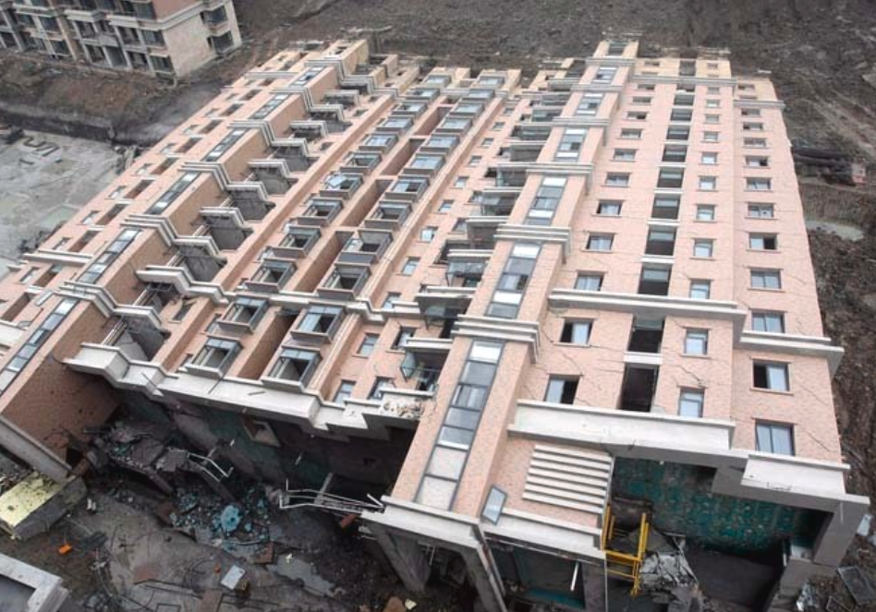
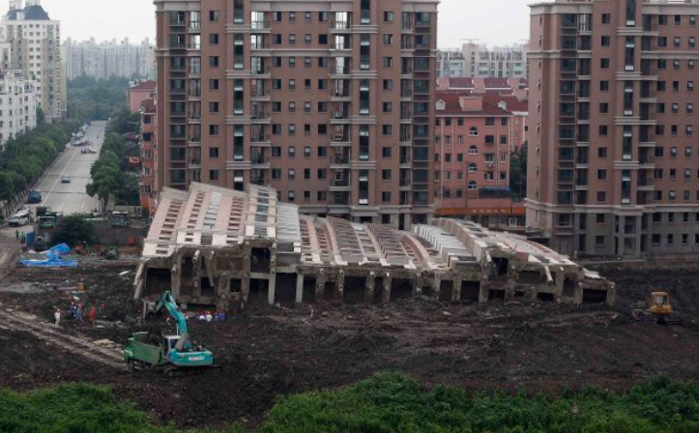
What went wrong?
https://www.arch2o.com
/10-worst-building-collapses-in-the-world/
Courtesy of NIR ELIAS

Slide 20
•
•
•

Slide 21
Results:

Slide 22
•
•
•
•
•
•

Slide 23
Videos:
Intro to Passive House Design
Efficiency Nova Scotia Passive House

